Slide 1


중심어
▪️ 인공지능
▪️ RAG 파이프라인
▪️ 어플
▪️ API
Keywords
AI ▪️
RAG pipeline ▪️
APP ▪️
API ▪️
Capstone Design I
First Aid AI Agent App
응급 처치 AI 에이전트 앱
20191732
20227134
박준후
이창석

Slide 2

01
02
Background
Vision
배경 및 필요성
목표 및 비전
CONTENTS
03
04
Detail
Method
프로젝트 내용
추진 전략 및 방법

Slide 3












Step 01
캡스톤디자인 배경 및 필요성
Background VIsion Detail Method
Effect
But
Problem
Goal
심폐소생술의 효과
실제 CPR 시행률 저조
현재의 문제점
본 프로젝트 목표
심정지 발생 시 즉각적인 CPR
→ 생존율 4배 증가
국민 절반 이상 CPR 교육 경험
1. 지원 시스템의 부재
2. 119 신고 폭증
1. 신속 · 정확한 신고 처리
2. 응급 처치 가이드 제공
제세동 1분 지연
→ 생존율 7~10% 감소
BUT, CPR 시행률 29.8%
(생존율 14%)
법적 부담 및 즉각적 판단의
어려움
생존율 & 회복 가능성
향상

Slide 4
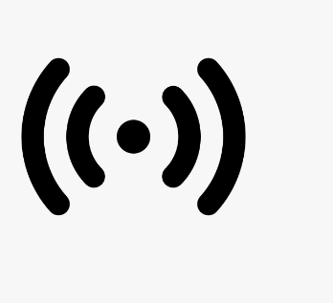

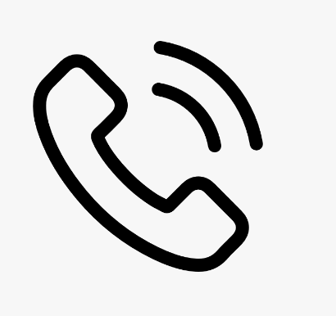
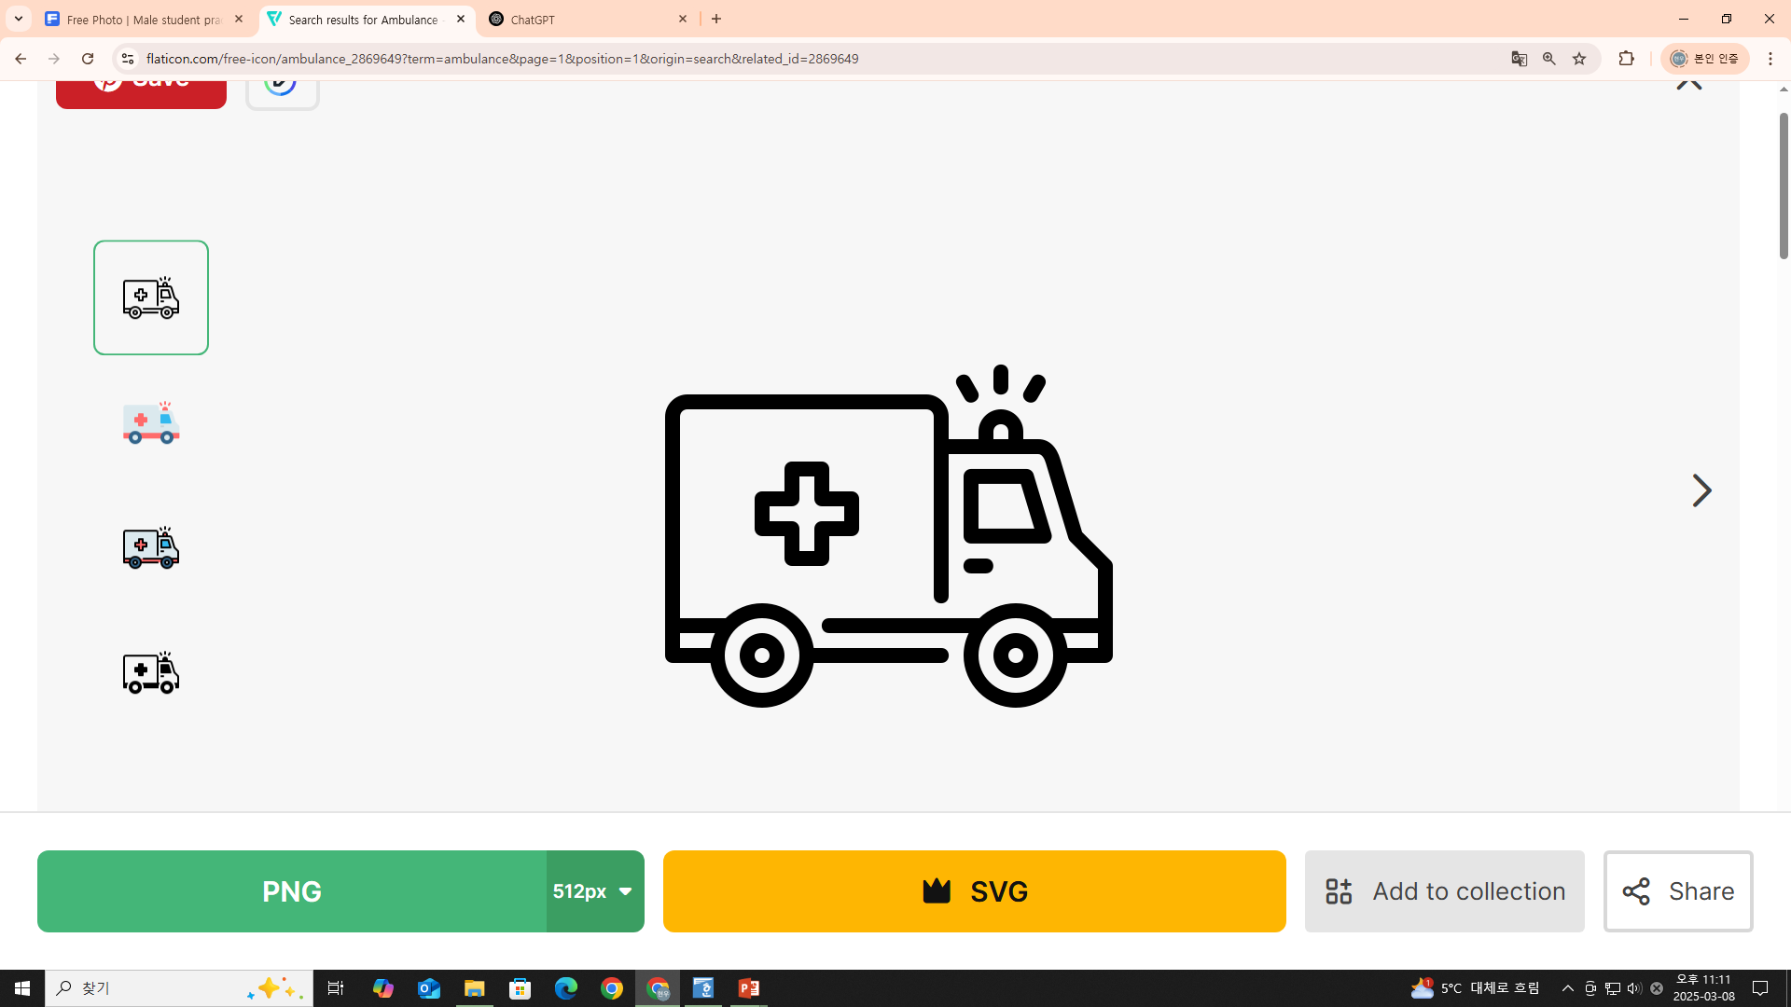
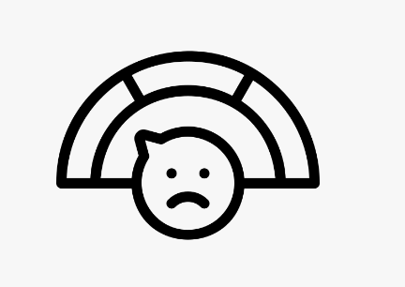
Step 02
캡스톤디자인 목표 및 비전
Background VIsion Detail Method
AI 기반 응급 처치 앱
Project Goal
Main Function
프로젝트 목표
주요 기능
구급대 도착 전 사용자에게 맞춤형 응급 처치 방법 제공
실시간 응급 처치
가이드
구급대 위치 정보
전달
장난 전화 탐지
AI & GPS 활용 → 신속 · 정확한 초기 대응 지원
(사용자 입력 기반)
(GPS 활용)
→ 응급 자원 낭비 방지
Project Vision
응급 대응 시스템 개선 → 환자 생존율 & 회복 가능성 향상
프로젝트 비전

Slide 5





Step 03
캡스톤디자인 내용
Background VIsion Detail Method
Main Function
Non-functional requirements
주요 기능
비기능적 요구사항
정보 입력
텍스트 · 음성 입력 지원, 직관적 UI 제공
성능
보안
맞춤형 응급 처치
실시간 분석, 상황별 최적 지침 제공
빠른 응답
높은 정확도
실시간 최적화
개인정보 보호
법규 준수
실시간 상호작용
추가 입력 반영, 단계별 안내 지원
유지 보수성
안정성
장난 전화 탐지
잘못된 신고 감지, 응급 자원 낭비 방지
확장·수정이 용이한
소프트웨어 설계
다양한 환경에서
안정적 작동 검증
GPS 위치 전송
구급대에 위치 전달, 신속한 출동 지원

Slide 6
Step 04
캡스톤디자인I 추진전략 및 방법
Background VIsion Detail Method
Main Function
Method
Team & Role
추진 전략
수행 방법
팀 구성 & 역할
캡스톤 디자인에 대한 이해
수행방법론
백엔드 개발
응급 대응의 문제점을 분석하고,
해결을 위한 요구사항을 정리.
애자일 방식을 적용해
스프린트 단위 개발 및 지속적 개선
서버 구축 및 배포,
사용자 입력 데이터 처리
캡스톤 디자인 경험
프레임워크
AI 개발
기존 프로젝트에서의 AI·모바일
개발 경험 적용으로 핵심 기능 구현
Flutter로 iOS·Android 앱 개발
Node.js/Python으로 백엔드 구현
시나리오 별 프롬프트 엔지니어링
프로젝트 관리체계 수립
보조 툴
앱 개발
역할과 책임을 분담하고, 일정 및
마일스톤을 설정하여 체계적 진행
GitHub을 활용하여
코드 협업 및 버전 관리
UI 설계, 음성·텍스트 입력,
GPS 기반 위치 전송 기능 구현

Slide 7
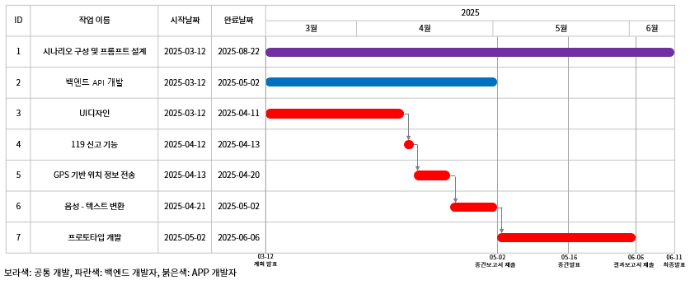
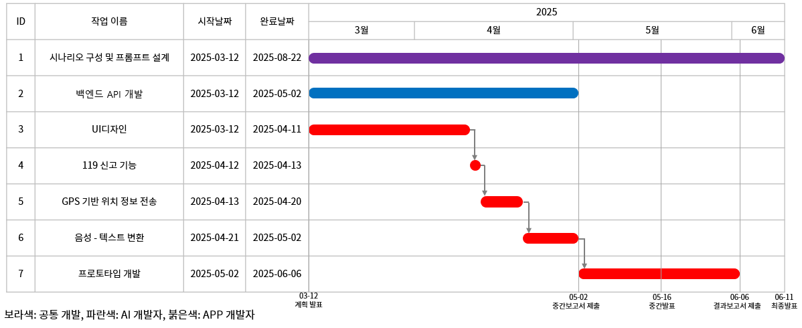
Step 04
캡스톤디자인I 추진전략 및 방법
Background VIsion Detail Method
마일스톤
Milestone_

Slide 8
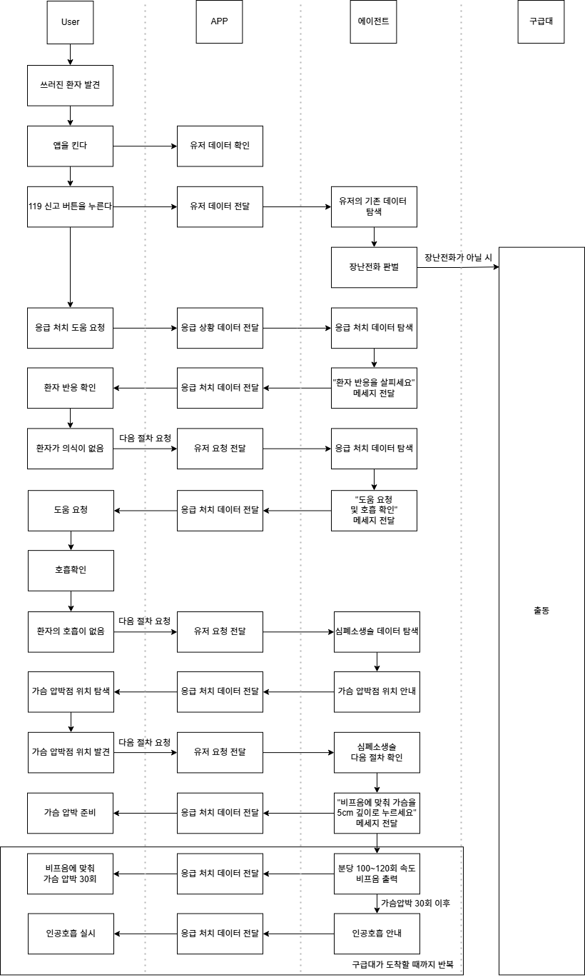
Step 04
캡스톤디자인I 추진전략 및 방법
Background VIsion Detail Method
Scenario Picture_
시나리오 그림

Slide 11
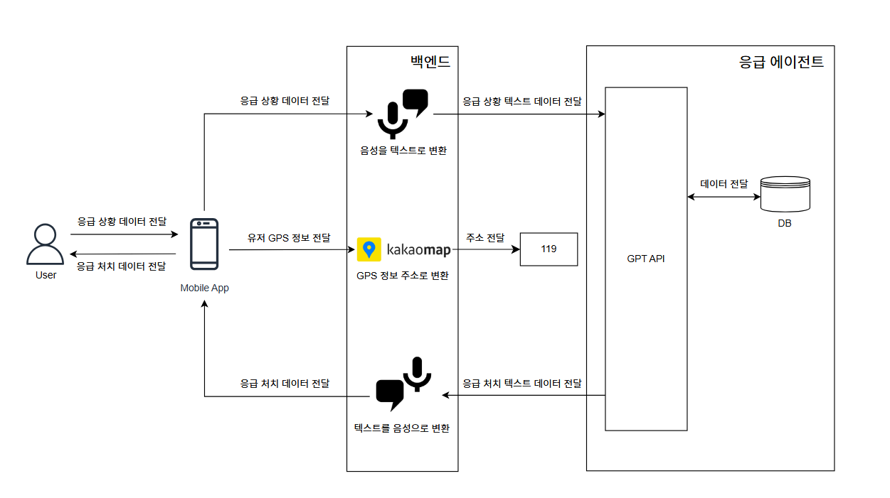
Step 04
캡스톤디자인I 추진전략 및 방법
Background VIsion Detail Method
System Architecture_
시스템 아키텍쳐

Slide 12
References
참고 문헌
1) 2020년 한국 심폐소생술 가이드라인 2021.04; 38-45.
2) Sasson C, Rogers MA, Dahl J, Kellermann AL. Predictors of survival from out-of-hospital cardiac arrest: a systematic review and meta-analysis. Circ Cardiovasc Qual Outcomes 2010;3(1):63-81.
3) Larsen MP, Eisenberg MS, Cummins RO, Hallstrom AP. Predicting survival from out-of-hospital cardiac arrest: a graphic model. Ann Emerg Med 1993;22(11):1652-8.
4) Holmberg M, Holmberg S, Herlitz J. Incidence, duration and survival of ventricular fibrillation - 45 - in out-of-hospital cardiac arrest patients in sweden. Resuscitation 2000;44(1):7-17.
5) 유인술(충남대학교 의학전문대학원 응급의학과 교수). HIRA_정책동향 9권 4호, 2015;20-21
6) 질병관리청 보도자료-일반인 심폐소생술 시행 시 급성심장정지환자 생존율 및 뇌기능회복률 향상 2024.06.19; 3
Thank you for listen.
감사합니다.

